Slide 1
協調制御を見据えたモデル接続規格化WS 2019年度 第7回議題案
略称：協調制御モデル規格化WS
日時 ：2019年8月29-30日
場所 ：MathWorks東京オフィス
幹事 ：いすゞ中央研究所 西頭
副幹事：ミツバ 尾形（小林）

Slide 2
内容
出欠確認と事務連絡
FY2018まとめ
トライアル課題の確認
トライアル データマネジメントと複数ユーザーによるモデル開発

Slide 3
1.第7回WS出欠
社名 | 名前 | 出欠
いすゞ | 西頭
ミツバ | 尾形
 | 小林
マツダ | 小森
 | 杉谷
SUBARU | 小野
TTDC | 川口
 | 那須
MathWorks | 新井
Notes:
2

Slide 4
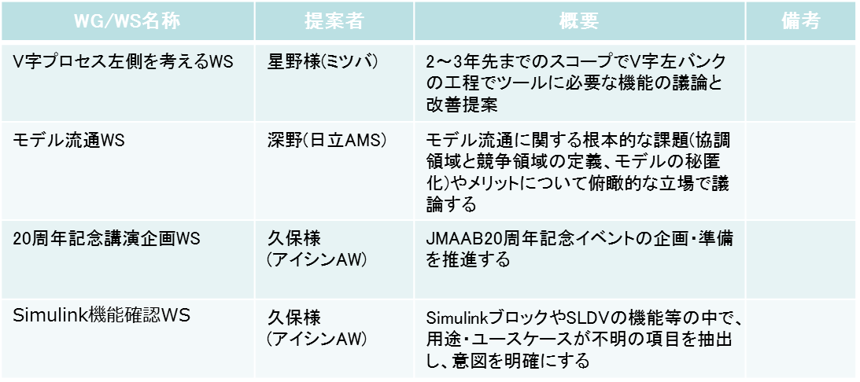
１．事務連絡
ボード会議(8/20)
JOC2019振り返り アンケートから
参考になったが半数以上
半数以上が始めての参加
講演者との意見交換を希望
コアMtg(9/13)に向けて
WG・WS活動 2020年度も継続 次世代機能創造WGのみ終了
４つのWSが提案される。
Notes:
3

Slide 5
内容
出欠確認と事務連絡
FY2018まとめ
トライアル課題の確認
トライアル データマネジメントと複数ユーザーによるモデル開発

Slide 6
協調制御モデル規格化WS FY2019活動内容
背景
高度化する自動車の制御システムを実現するためには、個々のシステムが単体で実現するのではなく、複数システムの協調制御により実現する必要性が生じている。
目的
複数のECUが連携する協調制御の開発のため、モデル間接続の標準化に向けてルール化を検討する。
ゴール
・モデル間接続の検討結果
(制御モデル間、制御モデルとプラントモデル間)
・協調制御の事例モデル
活動内容
・複数の制御モデルのデータマネジメントを検討
・協調制御の事例モデルを作成し接続仕様とモデルをテスト
・複数ユーザーによるモデル開発
・協調制御開発に関連するMATLAB機能(R2018b)を調査し、事例モデルで評価
協調制御WS
テスト環境
①
ルール化
②
ルール化
走行環境
コントローラ
車両
プラント
モデリング手法
道路
他の車
・・
C1
P1
詳細度“高”
詳細度“高“
C2
P
２
人
詳細度“中“
詳細度“中“
ドライバー
同乗者
C
３
P
３
詳細度“低“
詳細度“低“
③
定義
・・・
・・・

Slide 7
協調制御モデル接続WS 2019年度活動計画
協調制御モデル接続検討書 Ver1.0、1.1を発行する。
協調制御モデル接続の事例モデルと解説書を作成する。
複数モデルのデータマネジメントを検討し事例モデルでテストする。
複数ユーザーによるモデル開発を事例モデルで試す。
FY2019
モデル間接続の規格化 MILS
モデル間接続の規格化 SILS、HILS
複数モデルのデータマネジメント
複数ユーザーモデル開発
事例モデルの作成、接続とデータマネジメントのテスト
事例モデル解説書
協調制御モデル接続検討書 V1.0
改訂版 V1.1
Notes:
6

Slide 8
協調制御WSまとめに向けて
データマネジメント
複数ユーザーによるモデル開発
事例モデルと解説書
モデル接続検討書の改訂
日程の確認

Slide 9
協調制御モデル接続WS 2019年度活動計画
協調制御モデル接続の事例モデルと解説書を作成する。
複数モデルのデータマネジメントを検討し事例モデルでテストする。
複数ユーザーによるモデル開発を事例モデルで試す。
協調制御モデル接続検討書を改訂する
2020年度 6ヶ月延長
複数モデルのデータマネジメント
事例モデルの作成、接続とデータマネジメントのテスト
協調制御事例モデル解説書
複数ユーザーモデル開発 Sml Prj共有
協調制御モデル接続検討書 V1.0
協調制御モデル接続検討書 改訂 V1.1
Notes:
8

Slide 10
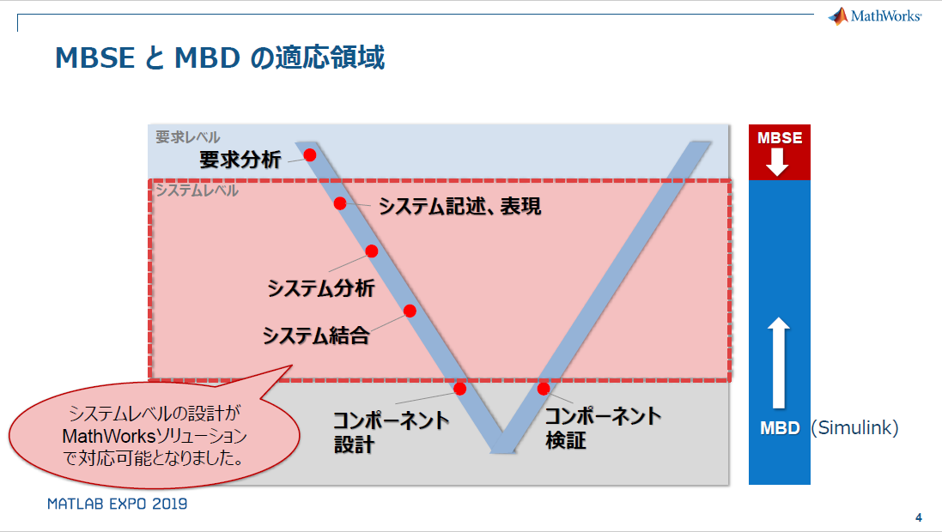
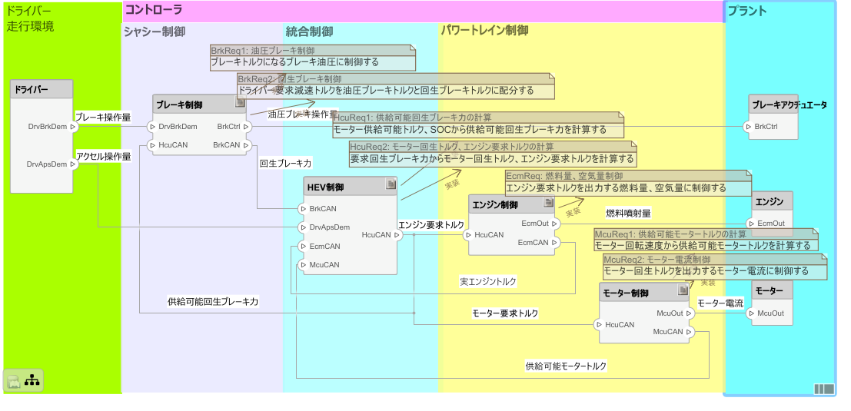
System Composerの活用
System Composerを紹介して頂き、協調制御の事例モデルで試した。
WS参加各社で関心のあるツールなので、進め方を議論する。
Simulink制御モデリングの上流の、システムレベルの検討が可能になった。
System Composerの構造図は、Simulinkモデルとリンクし構造・接続仕様を共有する。
機能要求も表示できる。
パラレルHEVの回生ブレーキ協調制御の構造図と機能要件
機能要求
Notes:
9
回生ブレーキ協調制御の制御間の信号のやり取りを示す。各制御間のデータのやり取りは双方向で、複雑なシステムになります。
パラレルHEVの回生ブレーキ協調制御の構造図と機能要件になります。
ブレーキ制御コントローラは、油圧ブレーキ力と回生ブレーキ力を協調制御します。回生ブレーキ力はHEV制御コントローラを介してモーターコントローラの供給可能回生モータートルクを基に回生ブレーキ力を計算します。
SystemComposerの構造図は、Simulinkモデルとリンクし、システムの構造・接続仕様を共有します。構造・接続仕様と機能要件を表示できます。

Slide 11
内容
出欠確認と事務連絡
FY2018まとめ
トライアル課題の確認
トライアル データマネジメントと複数ユーザーによるモデル開発

Slide 12
0．第7回WSの目的
■課題 データマネジメント
協調制御のシミュレーションで、複数のコントローラモデル、プラントモデルの変数・パラメータがベースワークスペースに展開されている。
複数のモデルで共通で使用するデータと1つのモデルだけで使用するローカルデータが分けられておらず、データ干渉してしまう懸念がある。
SLDD使用モデルのローカル／共通データの構成案
モデル１
モデル２
ベースワークスペース使用モデルとローカル／共通データ
モデル１.slx
モデル２.slx
モデル１
モデル２
リンク
モデル１
ローカルデータSLDD
変数
パラメータ
モデル２
ローカルデータSLDD
モデル１.slx
モデル２.slx
参照
Design
Data
ファイル
.sldd
参照
ベースワークスペース
モデル１
ローカルデータ
変数
パラメータ
モデル２
ローカルデータ
モデル１
共通データ
バス
オブジェクト
共通データSLDD
コンフィギュレーションオブジェクト
モデル２
共通データ
ロード
モデル１
共通データSLDD
バス
オブジェクト
モデル２
共通データSLDD
色々なデータが混在
m, matファイル
Notes:
11

Slide 13
データマネジメント
各モデルのパラメータ等をSLDDに置く
■ゴール
他者の変更(パラメータの値、名前)の影響の確認
共通パラメータの取り扱い方法
バスオブジェクト
コンフィギュレーションオブジェクト
車両仕様データ
実行結果
モデル、パラメータと結果
8/30済
8/29済
ベースワークスペースのバスオブジェクトを参照しているモデルが在る場合は、そのバスオブジェクトはベースワークスペースに置く
8/30済
プラントモデルへのSLDD適用は
パラメータ変更がベースワークスペースに比較して手間
3rdパーティーツール連携
などの課題がある。
8/30時間があれば

Slide 14
データマネジメント
共通データのSLDDファイル
Simulinkプロジェクト参照にした場合、子の共通データSLDDファイルと親の共通データSLDDファイルが存在する事になる。
親の共通データSLDDが有効になり、子プロジェクトのSLDDファイルはShadowedになった。
(Simulink有効パス上に、同じ名前のSLDDファイルが在ってもエラーにならない)
確認方法 Which ファイル名 －all

Slide 15
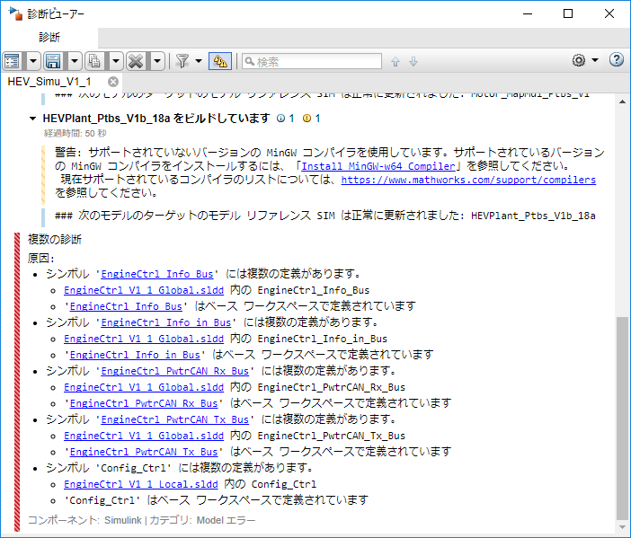
部品モデルSimulinkプロジェクト参照の統合
部品モデルでSLDDに置いた、バスオブジェクト、コンフィギュレーションオブジェクトが、システムモデルでベースワークスペースに置いたものと重複定義になった。
モデルの共有データ バスオブジェクト、コンフィギュレーションオブジェクト はベースワークスペースに置く

Slide 16





0．第7回WSの目的
■課題 複数ユーザーによるモデル開発
協調制御のWSでは、複数のモデルを各々の会社で作成している。
代表の1社が各社の最新モデルを集めてマージしているが、効率的でない。
過去のバージョン管理ができていない。
■ゴール
各社のモデルをバージョン管理システムで管理できている。
例：B社が更新したモデルをA社、C社がバージョン管理システムから取得できる。
Gitなどのバージョン管理システム
Simulinkプロジェクト
Simulinkプロジェクト
Simulinkプロジェクト
参照
車両プラント
統合制御(HEV)
エンジン(制御,プラント)
モーター(制御,プラント)
Simulinkプロジェクト
Simulinkプロジェクト
Simulinkプロジェクト
複数のモデルとデータ
B社
複数のモデルとデータ
複数のモデルとデータ
A社
C社
Notes:
15

Slide 17
複数ユーザーによるモデル開発
■ゴール
各社のモデルをバージョン管理システムで管理できている。
例：B社が更新したモデルをA社、C社がバージョン管理システムから取得できる。
公開範囲を考慮したモデル共有。 共有リポジトリと、個人(社内)リポジトリとで取扱うモデルの範囲を分けた、リポジトリ構成、Simulinkプロジェクトの操作を検討する。
部品の更新情報がシステムのSimulinkプロジェクトで、また、システムモデルの更新情報が部品モデルのSimulinkプロジェクトで、どの様に見えるか確認する。
リモートリポジトリの変更時 プッシュした時に、Teamのメンバーに通知する
8/30済
8/29済
8/30済

Slide 18
Simulinkプロジェクトのアーカイブで、ファイルの選択は可能であるが、バージョン管理情報は失われる。
予め、公開用のリポジトリを作成し、公開用のバージョン履歴を残す。
コメント

Slide 19
GitHubの設定
部品モデルのGitHubリポジトリを作成
部品モデル(エンジン)の訂正
不足データ コンフィギュレーションオブジェクトの追加
部品モデルのSimulinkプロジェクトをシステムモデルのSimulinkプロジェクトから参照
コンフィギュレーションオブジェクト、バスオブジェクトの重複定義を修正
Simulinkプロジェクトから、Gitのローカルリポジトリとリモートリポジトリの変更履歴の確認
システムのSimulinkプロジェクトから部品のSimulinkプロジェクトの履歴を見るためには、部品のSimulinkプロジェクトの説明に履歴を記入する
コメント

Slide 20
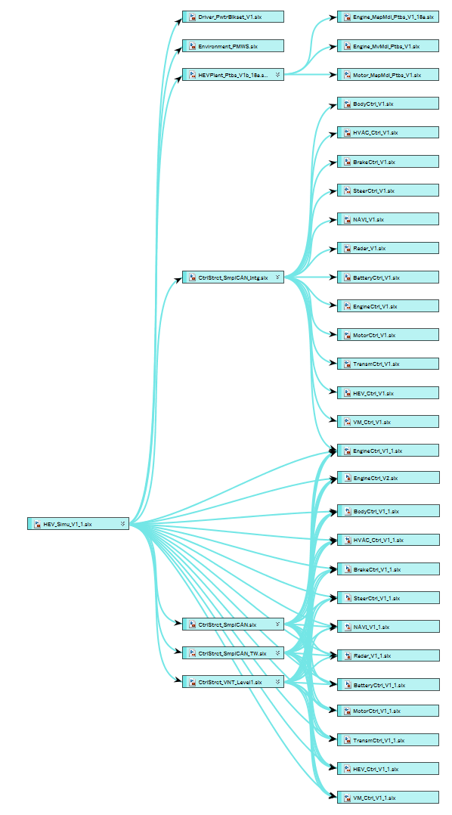
複数ユーザーによるモデル開発
OEMとサプライヤの分担を考慮して、Simulinkプロジェクトを車両システムとコンポーネントに分割した。
参照機能でシステムとコンポーネントのSimulinkプロジェクトを統合可能な事を確認した。
事例モデルのSimulinkプロジェクト
MW様ファイルサーバー
システムとコンポーネントに分割
システム
Simulinkプロジェクト領域 | 担当会社
HEVトップモデル（HEVなどの統合制御、CANモデル、車両プラントモデル） | スバル、 いすゞ
エンジン(制御、プラント) | マツダ
HEVプラント、トランスミッション(制御、プラント) | TTDC
モーター(制御、プラント) | ミツバ
Simulinkプロジェクト
参照
Simulinkプロジェクト
Simulinkプロジェクト
コンポーネント
車両プラント
統合制御(HEV)
エンジン(制御,プラント)
モーター(制御,プラント)
Simulinkプロジェクト
Simulinkプロジェクト
Simulinkプロジェクト
複数のモデルとデータ
複数のモデルとデータ
複数のモデルとデータ

Slide 21
複数ユーザーによるモデル開発
ユースケースとモデル流通の方法
ユースケースから要件を出し、GitHubリポジトリの構成に反映
Simulinkプロジェクトの共有 アーカイブとGitHub
 | アーカイブ | Gitリポジトリ
バージョン情報 | 無い | 有り
ファイルの選別 | 可能 | できない
モデル交換方式とバージョン管理情報
前提
SimulinkプロジェクトとGitリポジトリは同じ単位

Slide 22
GitHubのリポジトリ構成
1.Organizationのリポジトリ
GitHubに置いたデータへのアクセス権をTeam単位管理するため、
Organization jmaab-coopctrl
Team CoopCtrlWorkshop-memberを設定し、アクセス権を付与した
TeamのメンバーにWSメンバーを登録した。
WSメンバーは、書き込み権限のあるリポジトリに、SimulinkプロジェクトからPushできる。
公開リポジトリの為か？、読出し権限が無くてもGitHubに置いたデータをダウンロード、Simulinkプロジェクトから取得が可能であった。
2.個別アカウントのリポジトリ
WSメンバー各人のアカウントで、公開リポジトリを作成した場合、他のメンバーはアカウントを登録しなくても、データを読み出す事ができる。
共通のリポジトリに書き込みが不要であれば、この方式でも良い。ただしデータとしてのまとまりは無くなる。

Slide 23
JMAAB協調制御WSのGitHubリポジトリ
複数ユーザーに対しTeamと呼ばれる機能を使うためOrganizationと呼ばれる
リポジトリの置き場所を作成。
https://github.com/jmaab-coopctrl
協調制御WSメンバーのTeam CoopCtrlWorkshop-member
https://github.com/orgs/jmaab-coopctrl/teams/coopctrlworkshop-member
事例モデルのリポジトリ
読み取りのみ
https://github.com/jmaab-coopctrl/example-HEV-model
読み取り、書き込み テスト用
https://github.com/jmaab-coopctrl/example-HEV-model-test
Organization
Team_B
Team_A
アクセス
Repository_1
Teamの公開／非公開 公開だとTeamを階層化可能
Member_A1
（Account）
アクセス
Repository_2
Member_A2
(Account)

Slide 24
GitHubアカウント名
社名 | 名前 | GitHubアカウント名
いすゞ | 西頭 | nishito-isuzu
ミツバ | 小林 | kobayashi-tomofumi-mitsuba
マツダ | 杉谷 | sugitani-mazda
SUBARU | 小野 | Yoshitaka-Ono
TTDC | 那須 | nasu-ttdc
MathWorks | 安生 | kanjo-mwj
Notes:
23

Slide 25
内容
出欠確認と事務連絡
FY2018まとめ
トライアル課題の確認
トライアル データマネジメントと複数ユーザーによるモデル開発

Slide 26
2019年度第7回WSアジェンダ
 | トライアル環境 | 備考
1 | PC | OS: Windows10 64-bit CPU: Intel Core i5-5200U 2.20GHz 3MBL3 Memory: 8GBx1 PC3-12800 DDR3L (1DIMM)
2 | Matlab/Simulink | Ver: R2018b
3 | Git | Ver: 最新Ver
4 | GitHub | Ver: 最新Ver

Slide 27
2019年度第7回WSアジェンダ
1日目：8/29(木) 10：30 ~ 17：00
場所 ：Mathworks様 東京 Mokuren
 | 議題 | 時間割 | 所要時間
1 | 課題とゴールの確認 | 10：00 ～ 10：15 | 15min
2 | Gitのインストール | 10：15 ～ 10：45 | 30min
3 | GitHubの設定（リモートリポジトリの作成） | 10：45 ～ 11：30 | 45min
4 | ローカルリポジトリの作成 | 11：30 ～ 12：00 | 30min
 | 休憩 | 12：00 ～ 13：00 | 60min
5 | 各モデルの更新 （mファイルのSLDD化などのデータマネジメント） | 13：00 ～ 14：50 | 110min
 | 休憩 | 14：50 ～ 15：00 | 10min
6 | リモートリポジトリから更新されたモデルの取得、 変更の確認 | 15：00 ～ 16：00 | 60min
7 | トライアルで発生した課題のまとめ | 16：00 ～ 17：00 | 60min

Slide 28
2019年度第7回WSアジェンダ
2日目：8/30(金) 9：00 ~ 16：00
場所 ：Mathworks様 東京 Mokuren
 | 議題 | 時間割 | 所要時間
8 | 1日目のおさらい | 9：00 ～ 9：15 | 15min
9 | 課題の刈取 | 9：15 ～ 10：45 | 90min
 | 休憩 | 10：45 ~ 11:00 | 15min
10 | まとめ | 11：00 ～ 12：00 | 60min
進捗具合によっては午後に刈取を続行する。

Slide 29
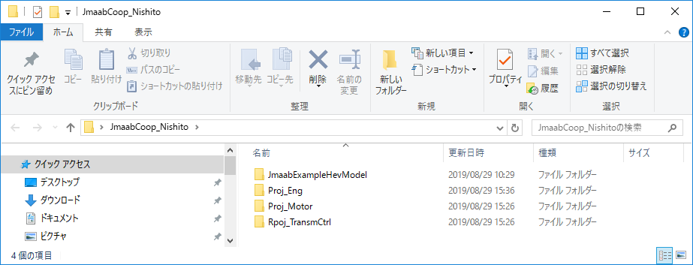
Simulinkプロジェクト参照
Simulinkプロジェクト参照のフォルダの関係を 階層、フォルダ名をデータとして残す事が必要
コメント

Slide 30
モデル流通
コンポーネント ⇒ システム
既に実施されている
システム ⇒ コンポーネント
今後のモデル流通に向けて、必要な事を抽出する
コメント

Slide 31
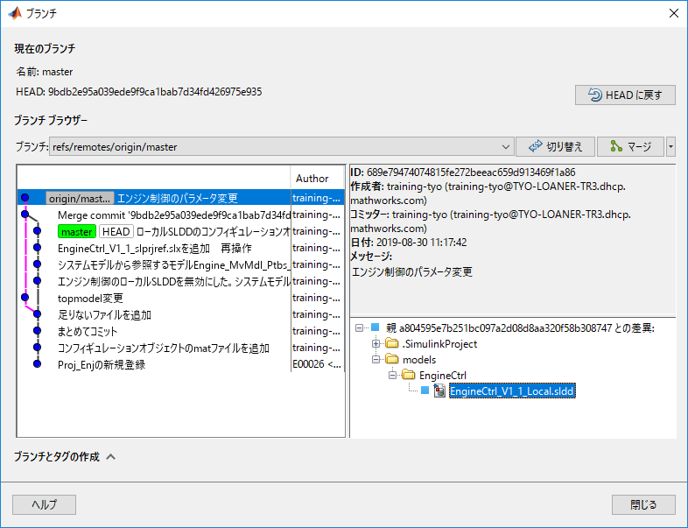
パラメータの変更の表示
プルする前に、リモートリポジトリのパラメータの変更n
コメント

Slide 32
n
コメント

Slide 33
n
コメント

Slide 34
GitHub
コミットは小まめに
‘ローカルの変更を元に戻す’ が正常に動作せず、ファイルがエクスローラで見えるが、開けない。
プッシュでのメール通知
リポジトリのSetting Nortification
コメント

Slide 35
部品モデルとシステムモデルの共通データ
バス
部品モデルの入力信号のバスオブジェクト
部品モデルを動かす場合は、入力信号(バス)を生成するブロック
コンフィギュレーション・パラメーター
コンフィギュレーションオブジェクト コンフィギュレーション参照を使っている場合
コメント

